Slide 1




































$$y$$
$$η$$
$$(0,d)$$
$$yd$$
$$D$$
$$yt$$
$$1−s$$
$$T$$
$$(Tξ,Tη)$$
$$(0,Tη)$$
$$yq$$
$$Q$$
$$(0,c)$$
$$s$$
$$yc$$
$$C$$
$$1−r$$
$$ξ$$
$$yb$$
$$r$$
$$yp$$
$$(b,0)$$
$$B$$
$$ya$$
$$(Tξ,0)$$
$$P$$
$$A$$
$$(a,0)$$
$$x$$
$$xc$$
$$xq$$
$$xd$$
$$xa$$
$$xp$$
$$xt$$
$$xb$$

Slide 2
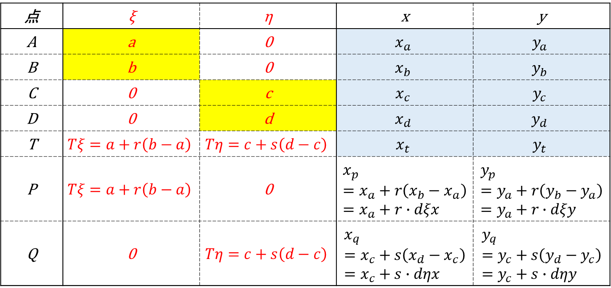
点 | ξ | η | x | y
A | a | 0 | $$x_{a}$$ | $$y_{a}$$
B | b | 0 | $$x_{b}$$ | $$y_{b}$$
C | 0 | c | $$x_{c}$$ | $$y_{c}$$
D | 0 | d | $$x_{d}$$ | $$y_{d}$$
T | $$Tξ=a+r\left(b−a\right)$$ | $$Tη=c+s\left(d−c\right)$$ | $$x_{t}$$ | $$y_{t}$$
P | $$Tξ=a+r\left(b−a\right)$$ | 0 | $$x_{p} \\ =x_{a}+r\left(x_{b}−x_{a}\right) \\ =x_{a}+r∙dξx$$ | $$y_{p} \\ =y_{a}+r\left(y_{b}−y_{a}\right) \\ =y_{a}+r∙dξy$$
Q | 0 | $$Tη=c+s\left(d−c\right)$$ | $$x_{q} \\ =x_{c}+s\left(x_{d}−x_{c}\right) \\ =x_{c}+s∙dηx$$ | $$y_{q} \\ =y_{c}+s\left(y_{d}−y_{c}\right) \\ =y_{c}+s∙dηy$$
$$dξx=x_{b}−x_{a}, dξy=y_{b}−y_{a}, dηx=x_{d}−x_{c}, dηy=y_{d}−y_{c}$$
未知量：r, s
条件：
・ PT//CD
・ QT//AB
：数値入力
：マウスクリックによる入力
左記条件でr,sが求まれば、
(Tξ、Tη), (xp,yp), (xq,yq)が求まる

Slide 3
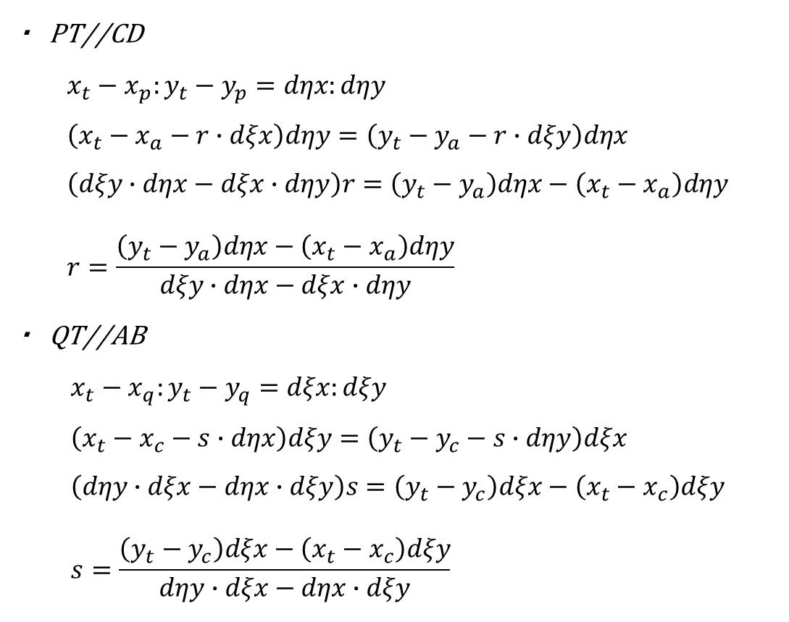
・ PT//CD
$$x_{t}−x_{p}:y_{t}−y_{p}=dηx:dηy \\ \left(x_{t}−x_{a}−r∙dξx\right)dηy=\left(y_{t}−y_{a}−r∙dξy\right)dηx \\ \left(dξy∙dηx−dξx∙dηy\right)r=\left(y_{t}−y_{a}\right)dηx−\left(x_{t}−x_{a}\right)dηy \\ r=\frac{\left(y_{t}−y_{a}\right)dηx−\left(x_{t}−x_{a}\right)dηy}{dξy∙dηx−dξx∙dηy}$$
・ QT//AB
$$x_{t}−x_{q}:y_{t}−y_{q}=dξx:dξy \\ \left(x_{t}−x_{c}−s∙dηx\right)dξy=\left(y_{t}−y_{c}−s∙dηy\right)dξx \\ \left(dηy∙dξx−dηx∙dξy\right)s=\left(y_{t}−y_{c}\right)dξx−\left(x_{t}−x_{c}\right)dξy \\ s=\frac{\left(y_{t}−y_{c}\right)dξx−\left(x_{t}−x_{c}\right)dξy}{dηy∙dξx−dηx∙dξy}$$

Slide 4









$$y$$
$$η$$
せっかくなので、xy軸は水平、垂直であることを前提とした場合は以下となります。
$$(0,d)$$
$$yd$$
$$D$$
$$1−s$$
$$(0,Tη)$$
$$Q$$
$$T$$
$$(Tξ,Tη)$$
$$yq=yt$$
$$yq$$
$$s$$
$$(0,c)$$
$$ξ$$
$$yc$$
$$C$$
$$1−r$$
$$yb$$
$$r$$
$$yp$$
$$(b,0)$$
$$P$$
$$B$$
$$ya$$
$$(Tξ,0)$$
$$A$$
$$(a,0)$$
$$x$$
$$xc$$
$$xq$$
$$xd$$
$$xa$$
$$xp=xt$$
$$xb$$

Slide 5
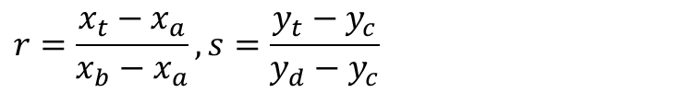
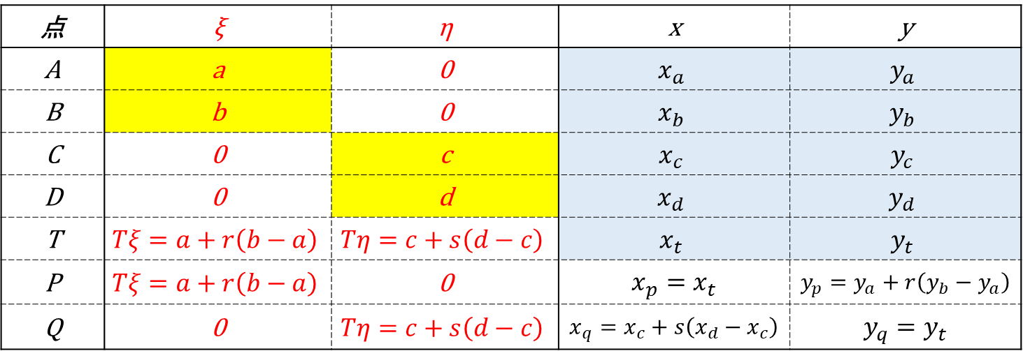
点 | ξ | η | x | y
A | a | 0 | $$x_{a}$$ | $$y_{a}$$
B | b | 0 | $$x_{b}$$ | $$y_{b}$$
C | 0 | c | $$x_{c}$$ | $$y_{c}$$
D | 0 | d | $$x_{d}$$ | $$y_{d}$$
T | $$Tξ=a+r\left(b−a\right)$$ | $$Tη=c+s\left(d−c\right)$$ | $$x_{t}$$ | $$y_{t}$$
P | $$Tξ=a+r\left(b−a\right)$$ | 0 | $$x_{p}=x_{t}$$ | $$y_{p}=y_{a}+r\left(y_{b}−y_{a}\right)$$
Q | 0 | $$Tη=c+s\left(d−c\right)$$ | $$x_{q}=x_{c}+s\left(x_{d}−x_{c}\right)$$ | $$y_{q}=y_{t}$$
$$r=\frac{x_{t}−x_{a}}{x_{b}−x_{a}}, s=\frac{y_{t}−y_{c}}{y_{d}−y_{c}}$$

Slide 6












$$y$$
$$η$$
$$(0,d)$$
$$yd$$
$$D$$
$$yq$$
$$(0,Tη)$$
$$Q$$
$$1−s$$
$$yt$$
$$T$$
$$(Tξ,Tη)$$
$$s$$
$$(0,c)$$
$$ξ$$
$$yc$$
$$C$$
$$1−r$$
$$yb$$
$$r$$
$$yp$$
$$(b,0)$$
$$(Tξ,0)$$
$$B$$
$$P$$
$$ya$$
$$A$$
$$(a,0)$$
$$x$$
$$xc$$
$$xq$$
$$xd$$
$$xa$$
$$xt$$
$$xp$$
$$xb$$

Slide 7
点 | ξ | η | x | y
A | a | 0 | $$x_{a}$$ | $$y_{a}$$
B | b | 0 | $$x_{b}$$ | $$y_{b}$$
C | 0 | c | $$x_{c}$$ | $$y_{c}$$
D | 0 | d | $$x_{d}$$ | $$y_{d}$$
T | $$Tξ=a+r\left(b−a\right)$$ | $$Tη=c+s\left(d−c\right)$$ | $$x_{t}$$ | $$y_{t}$$
P | $$Tξ=a+r\left(b−a\right)$$ | 0 | $$x_{p} \\ =x_{a}+r\left(x_{b}−x_{a}\right) \\ =x_{a}+r∙dξx$$ | $$y_{p} \\ =y_{a}+r\left(y_{b}−y_{a}\right) \\ =y_{a}+r∙dξy$$
Q | 0 | $$Tη=c+s\left(d−c\right)$$ | $$x_{q} \\ =x_{c}+s\left(x_{d}−x_{c}\right) \\ =x_{c}+s∙dηx$$ | $$y_{q} \\ =y_{c}+s\left(y_{d}−y_{c}\right) \\ =y_{c}+s∙dηy$$
$$dξx=x_{b}−x_{a}, dξy=y_{b}−y_{a}, dηx=x_{d}−x_{c}, dηy=y_{d}−y_{c}$$
未知量：r, s
条件：
・ PT⊥AB
・ QT⊥CD

Slide 8
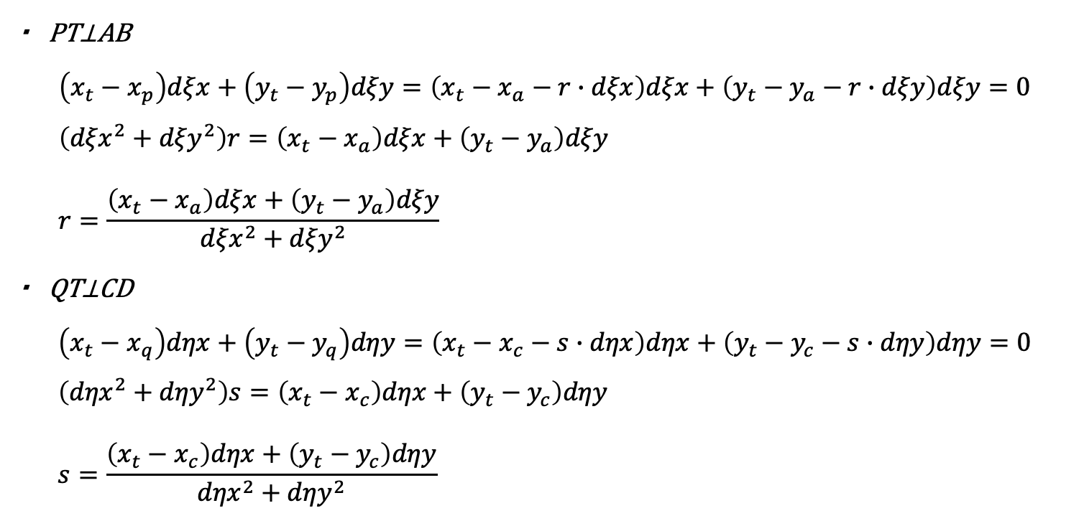
・ PT⊥AB
$$\left(x_{t}−x_{p}\right)dξx+\left(y_{t}−y_{p}\right)dξy=\left(x_{t}−x_{a}−r∙dξx\right)dξx+\left(y_{t}−y_{a}−r∙dξy\right)dξy=0 \\ \left({dξx}^{2}+{dξy}^{2}\right)r=\left(x_{t}−x_{a}\right)dξx+\left(y_{t}−y_{a}\right)dξy \\ r=\frac{\left(x_{t}−x_{a}\right)dξx+\left(y_{t}−y_{a}\right)dξy}{{dξx}^{2}+{dξy}^{2}}$$
・ QT⊥CD
$$\left(x_{t}−x_{q}\right)dηx+\left(y_{t}−y_{q}\right)dηy=\left(x_{t}−x_{c}−s∙dηx\right)dηx+\left(y_{t}−y_{c}−s∙dηy\right)dηy=0 \\ \left({dηx}^{2}+{dηy}^{2}\right)s=\left(x_{t}−x_{c}\right)dηx+\left(y_{t}−y_{c}\right)dηy \\ s=\frac{\left(x_{t}−x_{c}\right)dηx+\left(y_{t}−y_{c}\right)dηy}{{dηx}^{2}+{dηy}^{2}}$$

